Slide 1
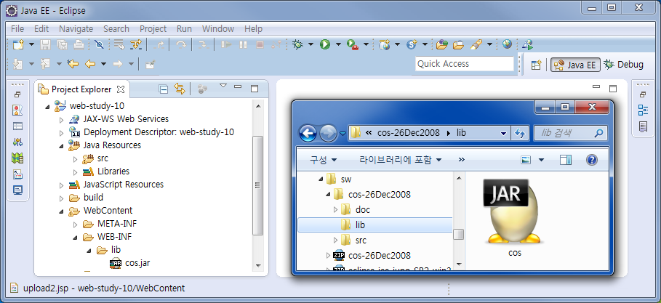

Slide 2
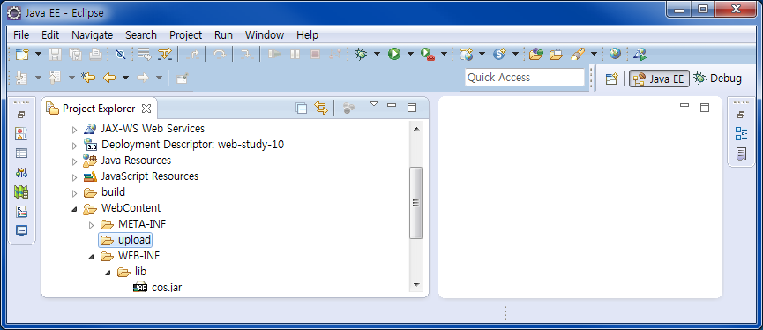
업로드된 파일을 저장할 사용자 디렉토리 생성

Slide 3
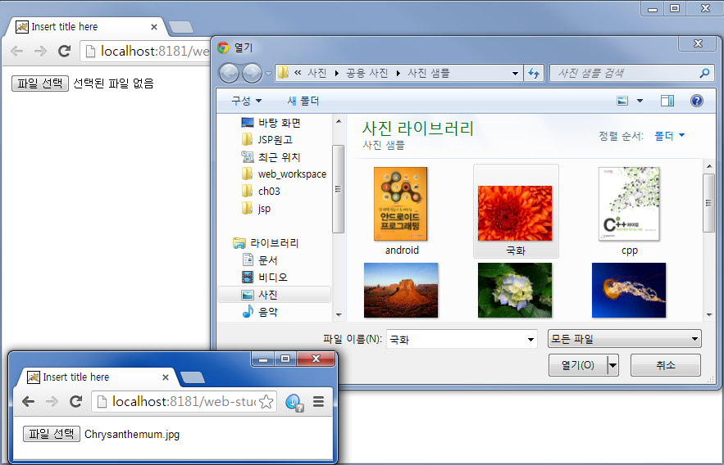
업로드할 파일을 선택할 [열기]창이 뜬다.

Slide 4
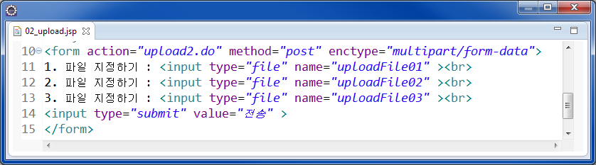
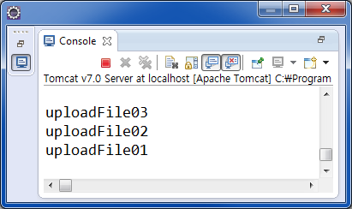

Slide 5
<input type="file" name="uploadFile“>
String fileName = multi.getFilesystemName("uploadFile");

Slide 6
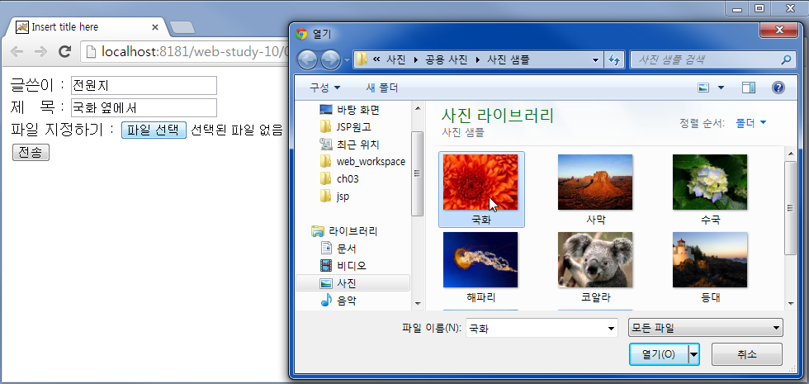
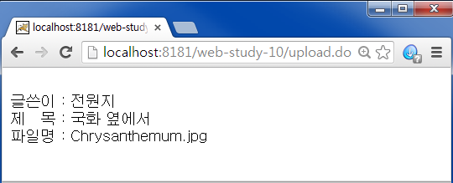
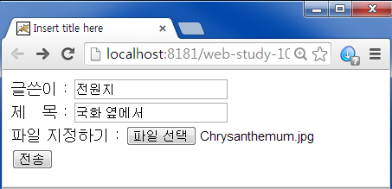
업로드할 파일을 선택할 창이 뜬다.
열기 버튼을 누르면 선택한 파일이름이 나타난다.
파일은 업로드 된고 입력창에 입력한 내용과 업로드한 파일 이름이 출력된다.

Slide 7
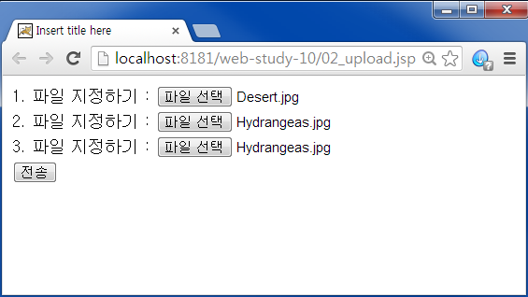
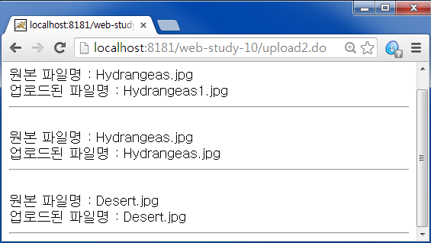
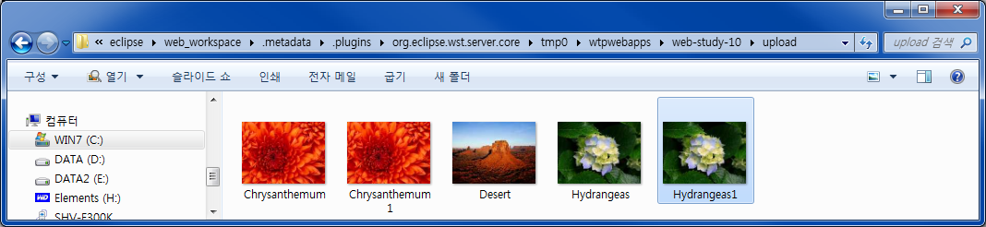

Slide 8
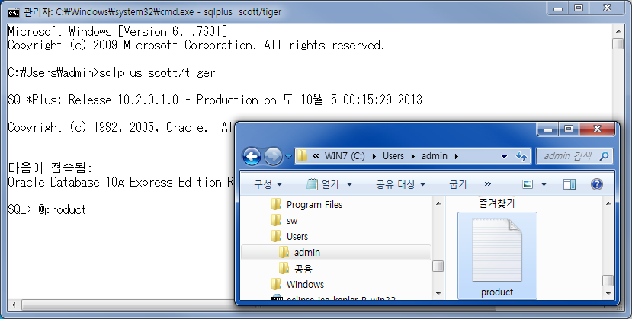
콘솔창 프폼프타에 나나탄 경로에 product.sql 파일을 저장해 둔다.
SQL 프폼프트에 @product를 입력한 후 엔터를 침

Slide 9
상품 등록
상품 리스트
상품 수정
상품 삭제

Slide 10
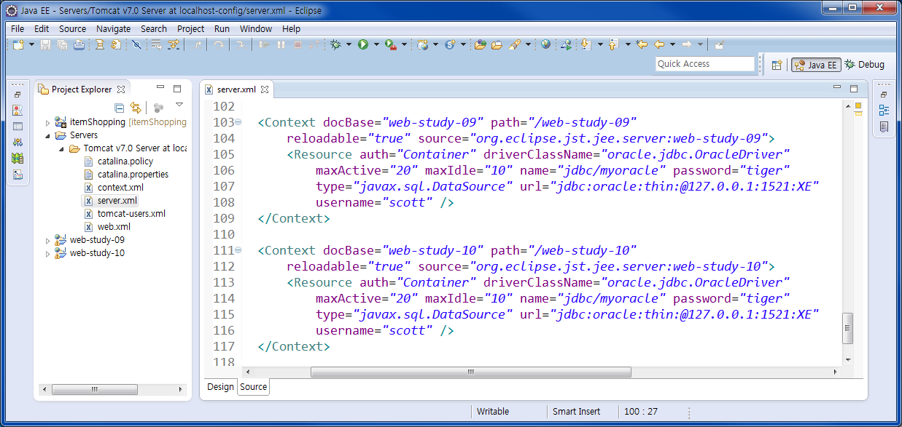
화면 왼쪽에서 Severs를 찾아 server.xml 파일을 찾는다.
파일 맨 끝부분으로 내려가서[Ctrl]+[Alt]+F 키를 눌려 자동 정렬시킨 후 web-study-10 프로젝트에 대한 <Context> 태그를 찾은 후 9장에서와 같이 <Context> 태그를 완성한다.

Slide 11
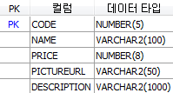
product 테이블
public class ProductVO {
private Integer code;
private String name;
private Integer price;
private String pictureUrl;
private String description;
}
create table product(
code number(5),
name varchar2(100),
price number(8),
pictureurl varchar2(50),
description varchar2(1000),
primary key (code)
);
create sequence product_seq start with 1 increment by 1;

Slide 12
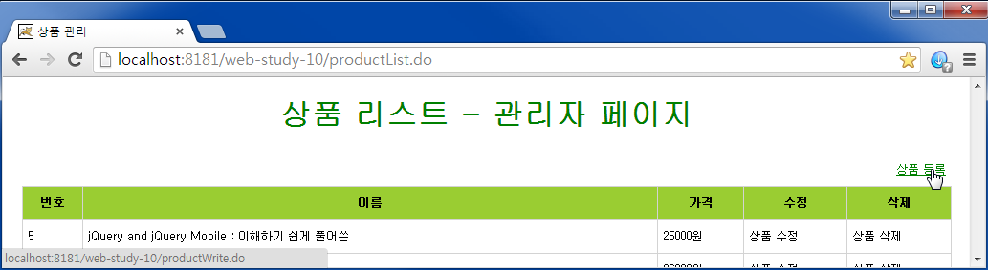
상품 등록 링크를 클릭하면 상품 등록 화면으로 이동한다.

Slide 13
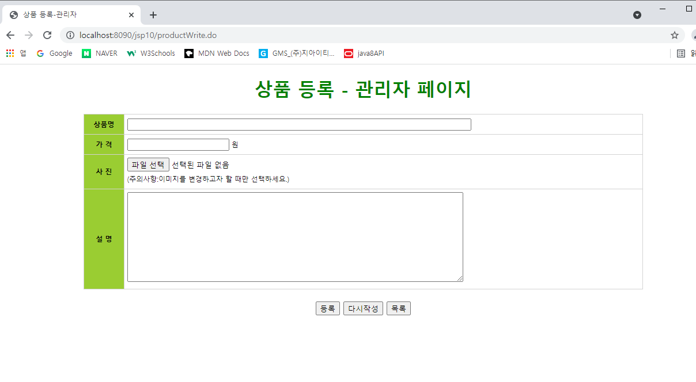

Slide 14
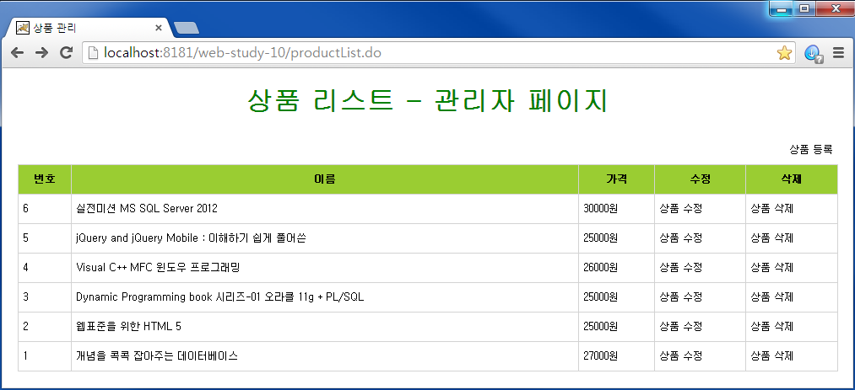
이동한 상품 리스트 화면에서 상품이 등록되었음을 확인

Slide 15
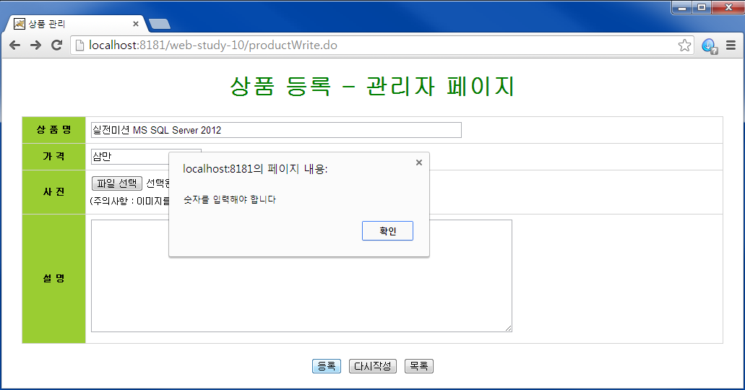
가격은 오라클에서 number로 자료형을 지정하였기 때문에 수치 데이터만 입력 가능하도록 유효성 체크를 해야 함
가격을 한글로 입력하였기에 에러 메시지 출력

Slide 16
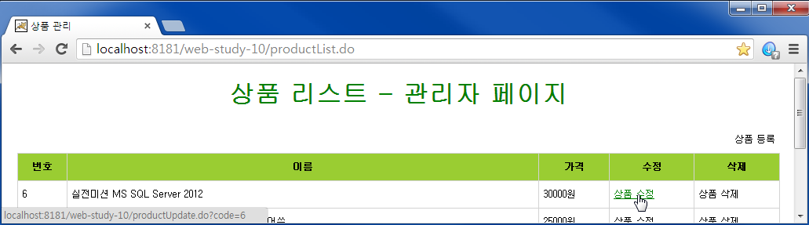
상품 수정 링크를 클릭하면 상품 수정 화면으로 이동한다.

Slide 17
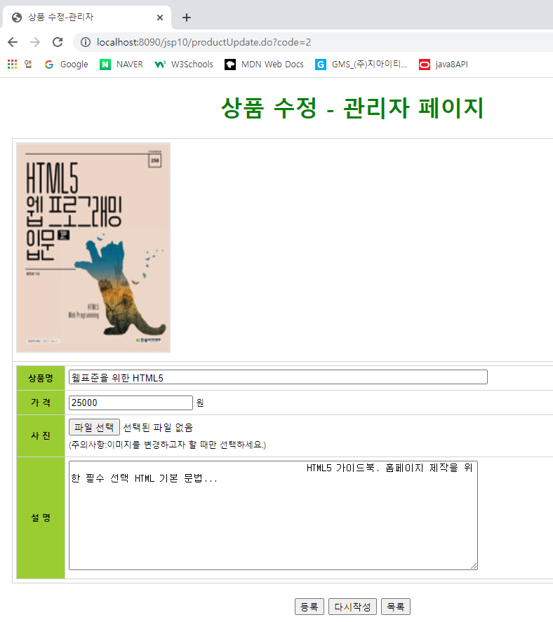

Slide 18
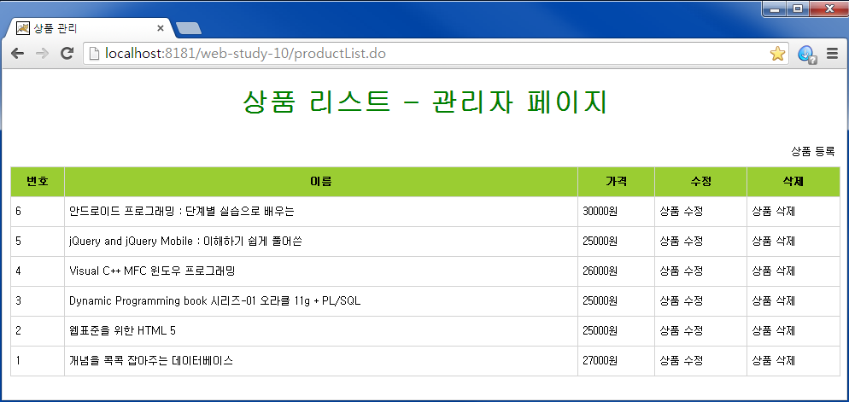
이동한 상품 리스트 화면에서 상품이 수정되었음을 확인

Slide 19

상품 삭제 링크를 클릭하면 상품 삭제 화면으로 이동한다.

Slide 20
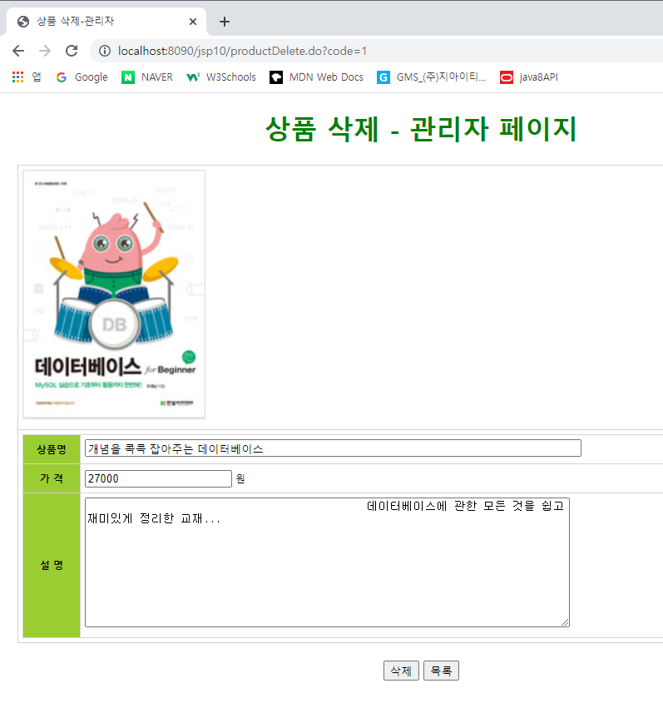

Slide 21

이동한 상품 리스트 화면에서 상품이 삭제었음을 확인

